Slide 1

재난대비 안전 교육 · 고학년
침착하게 신고하기
무엇을, 어떻게 말할까
Notes:
[도입 · 5분] 표지를 보여 주고 질문으로 생각 열기

Slide 2

생각해 볼까요?
119에 전화하면 무엇을 물어볼까요?
Notes:
[도입 · 5분] 표지를 보여 주고 질문으로 생각 열기

Slide 3
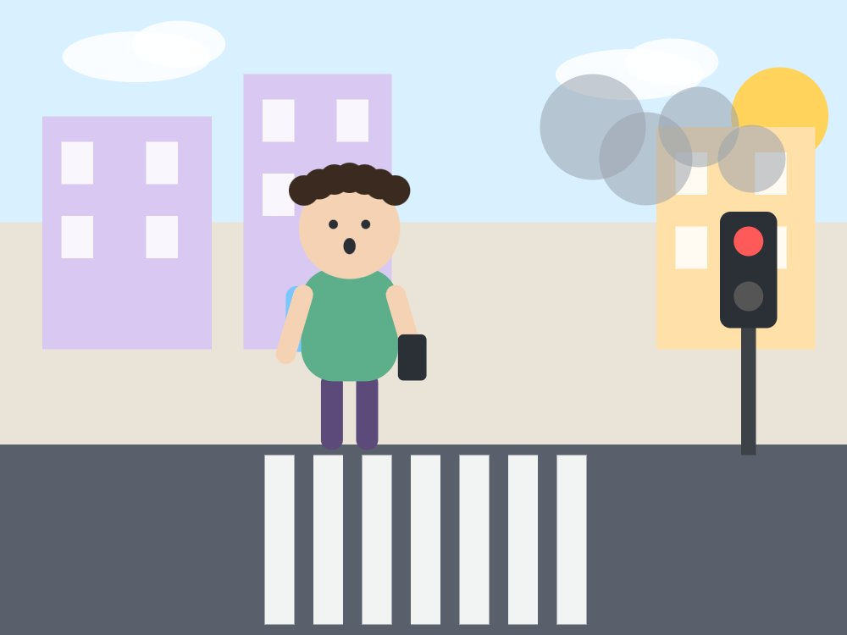
🎬 상황 1
갇힌 사람
옆 건물 3층 창문에서 연기가 나고 사람이 손을 흔들어요.
🤔 신고할 때 꼭 말할 것은?
Notes:
[도입 · 5분] 표지를 보여 주고 질문으로 생각 열기
진행 팁: 모둠별로 1분 동안 이야기하고 2~3명이 발표해요. 정답을 정하기보다 '왜 그렇게 생각했는지' 이유를 말하게 해 주세요.

Slide 4

1
위치
주소나 큰 건물 이름, 몇 층인지
Notes:
[전개 1 – 핵심 약속 · 10분] 위치 · 상황 · 끊지 않기를 그림과 함께 하나씩 알아보기
진행 팁: 주소를 모르면 주변 간판, 건물 이름을 말해요.

Slide 5

2
상황
무엇이 타는지, 갇힌 사람이 있는지
Notes:
[전개 1 – 핵심 약속 · 10분] 위치 · 상황 · 끊지 않기를 그림과 함께 하나씩 알아보기

Slide 6

3
끊지 않기
상담원이 끊으라고 할 때까지 끊지 않아요
Notes:
[전개 1 – 핵심 약속 · 10분] 위치 · 상황 · 끊지 않기를 그림과 함께 하나씩 알아보기
진행 팁: 휴대폰이 없으면 공중전화, 개통하지 않은 휴대폰으로도 119에 걸 수 있어요.

Slide 7
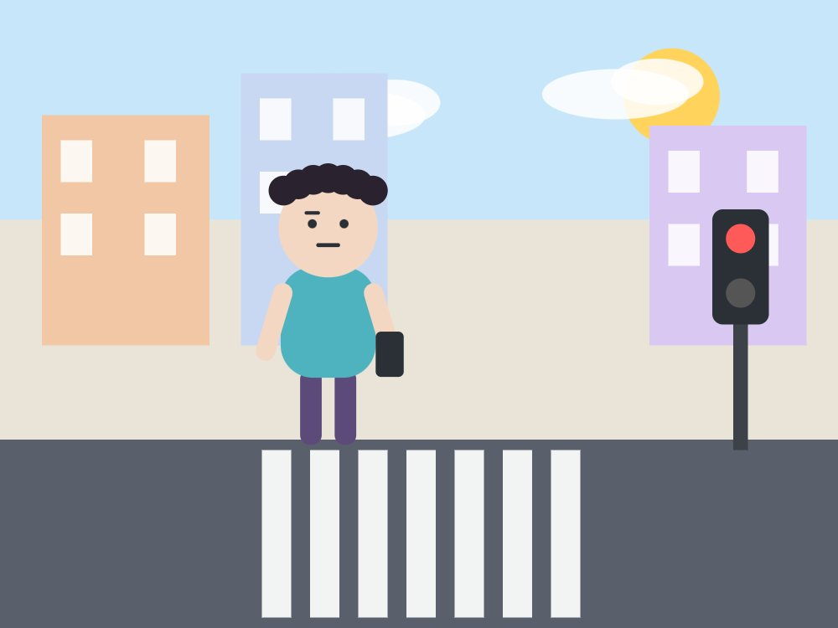
🎬 상황 2
먼저 끊지 않기
신고를 마쳤다고 생각하고 전화를 끊으려는데 상담원이 더 물어봐요.
🤔 왜 끊지 말아야 할까요?
Notes:
[전개 2 – O X 퀴즈 · 10분] 팔로 O X를 만들어 답하고 이유 말하기
진행 팁: 모둠별로 1분 동안 이야기하고 2~3명이 발표해요. 정답을 정하기보다 '왜 그렇게 생각했는지' 이유를 말하게 해 주세요.

Slide 8
O X 퀴즈 1 / 4
주소를 모르면 주변 큰 간판을 말해요.
O
X
Notes:
정답은 O예요. 아이들이 팔로 O 또는 X를 만들어 답하게 해요. 다음 장에 정답과 해설이 나와요.
[전개 2 – O X 퀴즈 · 10분] 팔로 O X를 만들어 답하고 이유 말하기

Slide 9
O X 퀴즈 1 / 4
주소를 모르면 주변 큰 간판을 말해요.
O
X
O · 위치를 찾는 데 도움이 돼요.
주소를 모르면 근처 큰 건물, 간판, 학교 이름을 말해요. 휴대폰으로 걸면 위치를 찾는 데도 도움이 돼요.
Notes:
정답: O — 위치를 찾는 데 도움이 돼요.
해설: 주소를 모르면 근처 큰 건물, 간판, 학교 이름을 말해요. 휴대폰으로 걸면 위치를 찾는 데도 도움이 돼요.

Slide 10
O X 퀴즈 2 / 4
할 말만 하고 바로 전화를 끊어요.
O
X
Notes:
정답은 X예요. 아이들이 팔로 O 또는 X를 만들어 답하게 해요. 다음 장에 정답과 해설이 나와요.

Slide 11
O X 퀴즈 2 / 4
할 말만 하고 바로 전화를 끊어요.
O
X
X · 상담원이 끊어도 된다고 할 때까지 기다려요.
상담원은 위치와 상황을 묻고 어떻게 행동할지 알려 줘요. 끊어도 된다고 할 때까지 기다려요.
Notes:
정답: X — 상담원이 끊어도 된다고 할 때까지 기다려요.
해설: 상담원은 위치와 상황을 묻고 어떻게 행동할지 알려 줘요. 끊어도 된다고 할 때까지 기다려요.

Slide 12
O X 퀴즈 3 / 4
갇힌 사람이 있으면 꼭 알려요.
O
X
Notes:
정답은 O예요. 아이들이 팔로 O 또는 X를 만들어 답하게 해요. 다음 장에 정답과 해설이 나와요.

Slide 13
O X 퀴즈 3 / 4
갇힌 사람이 있으면 꼭 알려요.
O
X
O · 구조할 사람을 미리 알 수 있어요.
건물 안에 사람이 남아 있으면 소방관이 먼저 구조하러 들어가요. 몇 명이 어디에 있는지 알려요.
Notes:
정답: O — 구조할 사람을 미리 알 수 있어요.
해설: 건물 안에 사람이 남아 있으면 소방관이 먼저 구조하러 들어가요. 몇 명이 어디에 있는지 알려요.

Slide 14
O X 퀴즈 4 / 4
다른 사람이 신고했겠지 하고 지나가요.
O
X
Notes:
정답은 X예요. 아이들이 팔로 O 또는 X를 만들어 답하게 해요. 다음 장에 정답과 해설이 나와요.

Slide 15
O X 퀴즈 4 / 4
다른 사람이 신고했겠지 하고 지나가요.
O
X
X · 나도 신고해요. 여러 번 신고해도 괜찮아요.
모두가 '누가 했겠지' 하면 아무도 신고하지 않을 수 있어요. 여러 번 신고해도 괜찮으니 나도 해요.
Notes:
정답: X — 나도 신고해요. 여러 번 신고해도 괜찮아요.
해설: 모두가 '누가 했겠지' 하면 아무도 신고하지 않을 수 있어요. 여러 번 신고해도 괜찮으니 나도 해요.

Slide 16
⚖️
알아 두면 힘이 되는 법
재난문자는 정부와 지자체가 보내는 공식 안내예요. 꼭 읽고 따라요.
1
119에 장난·거짓으로 신고하면 처벌받아요. 진짜 위급한 사람이 늦게 도움을 받게 돼요.
2
건물마다 소화기·비상구 위치가 정해져 있어요. 미리 알아 두는 것이 법이 바라는 대비예요.
3
근거: 재난안전법 · 소방기본법
Notes:
[전개 2 – O X 퀴즈 · 10분] 팔로 O X를 만들어 답하고 이유 말하기
진행 팁: 법은 겁주려는 게 아니라 '나와 친구를 지켜 주는 장치'라고 설명해 주세요. 어려운 말은 쉬운 말로 바꿔 읽어요.

Slide 17

신고 역할극
상담원과 신고자가 되어 상황별 신고 연습
Notes:
[활동 – 신고 역할극 · 10분] 상담원과 신고자가 되어 상황별 신고 연습
진행 팁: 상황 카드(아파트 5층, 공원 산불, 가게 앞 차량 화재)를 뽑아 상담원 역할 친구의 질문에 답하는 연습을 해요.

Slide 18
📞
도움이 필요하면 여기로
119
112
불 · 다쳤을 때 · 응급
경찰 · 범죄 · 아동학대 신고
먼저 안전한 곳으로 피한 뒤에 전화해요. 주소나 큰 건물 이름을 말해요.
Notes:
[정리 · 5분] 오늘의 약속 다 같이 외치고 활동지 나눠 주기
진행 팁: 번호를 다 같이 소리 내어 읽어요. 센터 전화번호와 보호자 번호도 함께 확인해 주세요.

Slide 19
📍
위치
🔥
상황
☎️
끊지X
오늘의 약속 · 다 같이 외쳐요!
Notes:
[정리 · 5분] 오늘의 약속 다 같이 외치고 활동지 나눠 주기

Slide 20
📚 알아 두면 좋아요 (선생님용)
119 신고는 전화, 문자, 영상통화(119 영상신고), 앱(119신고 앱) 등으로 할 수 있어요.
위치 설명 팁: 도로명 주소 건물번호판, 국가지점번호(산·하천), 전봇대·가로등 관리번호도 위치 확인에 쓰여요.
허위 신고는 처벌될 수 있지만, 선의로 한 신고는 오인이어도 괜찮다는 점을 강조해요.
Q. 장난 전화가 걱정돼요.
A. 역할극은 휴대폰 없이 대본으로만 해요. 실제 번호를 누르지 않도록 미리 약속해요.
Q. 학생이 휴대폰이 없다면요?
A. 공중전화·편의점·주변 어른에게 도움을 요청하는 방법을 함께 알려 줘요.
Notes:
이 장은 선생님용이에요. 아이들에게 보여 줄 필요는 없어요.

Slide 21
선생님용 준비 메모
준비물
공식 자료
TV 또는 빔프로젝터
활동지(인원수만큼)
색연필
상황 카드
행정안전부 국민재난안전포털 – 재난별 국민행동요령 (누리집)
소방청 – 화재 예방·소화기 사용법 (누리집)
안전 주의 실제 불은 쓰지 않아요. 소화기는 안전핀을 뽑지 않은 채로, 또는 연습용 소화기로만 연습해요.
Notes:
이 장은 선생님용이에요. 아이들에게 보여 줄 필요는 없어요.
만든 사람 jeonghwan0415 · 자료는 CC BY-NC-SA 4.0(출처 표시·비영리·같은 조건)으로 자유롭게 고쳐 쓰고 나눌 수 있어요. 영상 저작권은 각 기관에 있어요(링크·퍼가기로만 사용).

